Slide 1
Участие прокурора в гражданском процессе

Slide 2
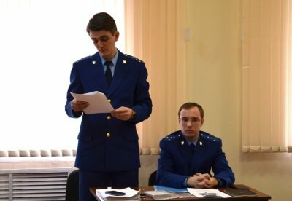
Участие прокурора в гражданском процессе
Нормативная основа:
1. ст. 129 Конституции РФ
2. ст. 45 ГПК
3. п. 1 ст. 17 Федерального закона "О прокуратуре Российской Федерации"
4. Приказ Генпрокуратуры России от 11.01.2021 № 2 "Об обеспечении участия прокуроров в гражданском и административном судопроизводстве»
5. Информационное письмо Генпрокуратуры РФ от 27.01.2003 N 8-15-2003 «О некоторых вопросах участия прокурора в гражданском процессе, связанных с принятием и введением в действие Гражданского процессуального кодекса Российской Федерации»

Slide 3
Прокуратура
представляет собой единую федеральную централизованную систему органов, осуществляющих от имени Российской Федерации надзор за соблюдением Конституции РФ и исполнением законов, действующих на территории Российской Федерации.
ст. 1 Федерального закона "О прокуратуре в Российской Федерации"

Slide 4
Цели прокурорской деятельности:
обеспечения верховенства закона
единства и укрепления законности
защиты прав и свобод человека и гражданина
защита охраняемых законом интересов общества и государства
Согласно ст.1 ч. 2 ФЗ «О прокуратуре РФ»

Slide 5
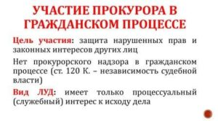

Slide 6
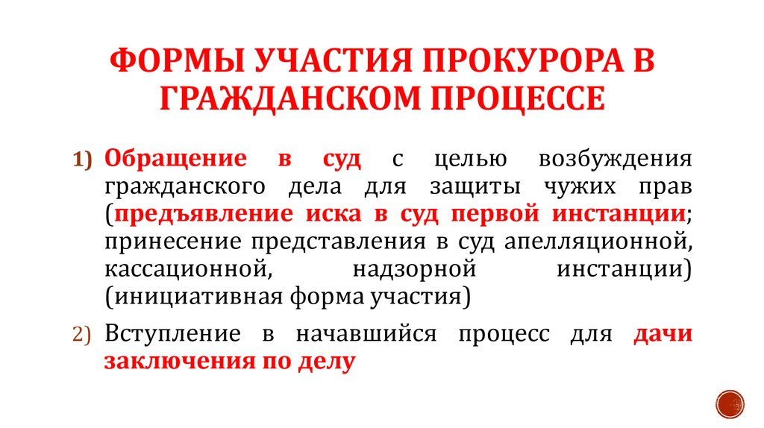

Slide 7
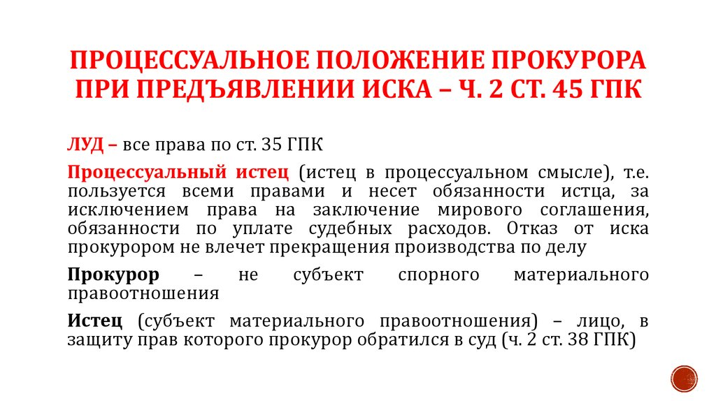
1я форма участия

Slide 8
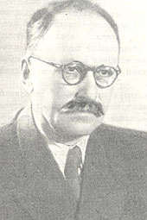
По мнению А.Ф. Клейнмана, процессуальные права прокурора являются одновременно и его обязанностями.
Это положение в теории гражданского процессуального права не является бесспорным.
В качестве возражения приводится довод о том, что в каждом конкретном правоотношении субъективное право не может одновременно являться и обязанностью, поскольку в таком случае поведение субъекта не ставится в зависимость от его воли и речь идет не о возможном, а о должном поведении лица

Slide 9
Заявление прокурора
Прокурор вправе обратиться в суд с заявлением или вступить в дело в любой стадии процесса в защиту прав, свобод и законных интересов граждан, неопределенного круга лиц или интересов РФ, субъектов РФ, муниципальных образований.
Прокурор, подавший заявление, пользуется всеми процессуальными правами и несет все процессуальные обязанности истца, за исключением права на заключение мирового соглашения и обязанности по уплате судебных расходов.
В случае отказа прокурора от заявления, поданного в защиту законных интересов другого лица, рассмотрение дела по существу продолжается, если это лицо или его законный представитель не заявит об отказе от иска.
При отказе истца от иска суд прекращает производство по делу, если это не противоречит закону или не нарушает права и законные интересы других лиц.
Согласно ст. 45 п.1,2 ГПК

Slide 10
Заявление прокурора
Заявление в защиту прав, свобод и законных интересов гражданина может быть подано прокурором только в случае, если гражданин по состоянию здоровья, возрасту, недееспособности и другим уважительным причинам не может сам обратиться в суд.
Указанное ограничение не распространяется на заявление прокурора, основанием для которого является обращение к нему граждан:
о защите нарушенных или оспариваемых социальных прав, свобод и законных интересов в сфере трудовых (служебных) отношений и иных непосредственно связанных с ними отношений;
защиты семьи, материнства, отцовства и детства;
социальной защиты, включая социальное обеспечение;
обеспечения права на жилище в государственном и муниципальном жилищных фондах;
охраны здоровья, включая медицинскую помощь;
обеспечения права на благоприятную окружающую среду;
образования.
Согласно ст. 45 п.1,2 ГПК

Slide 11
Возбуждение гражданского дела прокурором производится:
в первой инстанции – путем подачи искового заявления;
во второй инстанции (апелляционной, кассационной) – путем вынесения представления;
в надзорной инстанции – путем подачи представления о пересмотре вступивших в законную силу решений и определений суда.

Slide 12
Закон признает обязательным участие прокурора в делах:
о неправильности в списках избирателей (п. 3 ст. 260 ГПК РФ);
о признании гражданина безвестно отсутствующим или объявлении его умершим (ч. 3 ст. 278 ГПК РФ);
о назначении экспертизы для определения психического состояния гражданина (ст. 283 ГПК РФ);
признании лица недееспособным или ограниченно дееспособным (ч. 1 ст. 284 ГПК РСФСР) Ю;
о лишении родительских прав (п. 2 ст. 70 СК РФ);
о восстановлении в родительских правах (п. 2 ст. 72 СК РФ);
об ограничении в родительских правах (п.4 ст. 73 СК РФ);
об отмене усыновления ребенка (ст. 140 СК РФ);
об установлении сроков и порядка выборов (п. 7 ст. 3 ФЗ «Об обеспечении права граждан РФ избирать и быть избранными в органы местного самоуправления»);
по делам о нарушении прав граждан, связанных с оказанием психиатрической помощи (п. 2 ст. 48 Закона о психиатрической помощи и гарантиях прав граждан ее оказании).
Иными являются процессуальные права прокурора, если он вступает в уже начавшийся по инициативе других лиц процесс.
В ряде случаев участие прокурора в деле предусмотрено материальным или процессуальным законом (это дела особой значимости).

Slide 13
В литературе высказано мнение, что вопрос о наличии оснований к вступлению прокурора в процесс входит в процессуальные задачи суда и подлежит его контролю, поскольку перечень дел, по которым прокурор вправе принимать участие, строго ограничен.
Проверить наличие оснований к вступлению прокурора в процесс по конкретному делу может только вышестоящий прокурор в порядке общей проверки деятельности нижестоящего прокурора.
Однако, руководствуясь ст. 45 ГПК РФ, суд может сам вынести определение об обязательном участии прокурора по тем категориям дел, которые указаны в законе

Slide 14
Генеральный прокурор РФ в соответствии с законодательством РФ принимает участие в заседаниях Верховного Суда РФ, Высшего Арбитражного Суда РФ.
Генеральный прокурор РФ вправе обращаться в Конституционный Суд РФ по вопросу нарушения конституционных прав и свобод граждан законом, примененным или подлежащим применению в конкретном деле.
Согласно ст.35 ФЗ «О прокуратуре РФ»

Slide 15
Участие прокурора в гражданском деле не нарушает право граждан и других субъектов на судебную защиту.
Правовая позиция прокурора независимо от форм его участия в гражданском деле не может предопределять постановление суда по конкретному делу.
Обязанностью суда является установление фактических обстоятельств на основе беспристрастного, всестороннего и полного исследования доказательств.

Slide 16
В настоящее время сфера прокурорской активности в гражданском процессе ограничена, в отличие от ранее действовавшего процессуального законодательства (ст. 41 ГПК РСФСР) определен круг лиц, права и законные интересы которых призван защищать прокурор путем возбуждения дела; сужены рамки его возможного участия в гражданском процессе защитой определенных социально значимых интересов.
Прокурор теперь лишен возможности подать заявление в суд общей юрисдикции в интересах коммерческих организаций, что вполне логично и соответствует его функциям в гражданском процессе. В связи с чем утверждение С.Ф. Мазурина о том, что в гражданском процессе прокурор вправе обращаться с любым подведомственным и подсудным судам иском, как представляется, не основано на законе.

Slide 17
Прокурор вступает в процесс и дает заключение по делам (2-я форма участия):
о выселении
о восстановлении на работе
о возмещении вреда, причиненного жизни или здоровью
в иных случаях, предусмотренных настоящим Кодексом и другими федеральными законами, в целях осуществления возложенных на него полномочий.
Неявка прокурора, извещенного о времени и месте рассмотрения дела, не является препятствием к разбирательству дела.
Согласно ст. 45. п.3 ГПК

Slide 18
Заключение прокурора – это его позиция о том, как должно быть разрешено рассматриваемое дело.

Slide 19
Согласно ст. 189 ГПК РФ прокурор дает заключение после исследования всех доказательств (то есть до начала судебных прений), а в странах СНГ - после выступления сторон и третьих лиц в судебных прениях.
Содержание заключения прокурора подлежит отражению в протоколе судебного заседания (п. 11 ч. 2 ст. 229 ГПК РФ). После выступления прокурора лица, участвующие в деле, вправе дать дополнительные объяснения.

Slide 20
Заключение должно содержать анализ доказательств, юридическую квалификацию обстоятельств дела, мотивированные ссылки на закон, подлежащий применению. Прокурор является представителем государства, и это обязывает его быть максимально объективным в оценке объяснений сторон, показаний свидетелей, заключения эксперта. Он не может воздержаться от дачи заключения по делу. Задача прокурора - помочь суду вынести правильное решение.
И хотя данное прокурором заключение по существу дела не обязательно для суда, и суд может с ним не согласиться, мотивировав данное несогласие в решении, практика показывает, что в большинстве случаев суды соглашаются с позицией прокурора.

Slide 21
Может ли прокурор при рассмотрении и разрешении гражданского дела участвовать одновременно в двух формах?

Slide 22
Согласно правовой позиции КС РФ, выраженной в Определении от 20.06.2006 N 176-О, предусмотренные ст. 45 ГПК РФ обращение прокурора в суд с заявлением в защиту прав и законных интересов других лиц, а также вступление прокурора в уже начавшийся процесс представляют собой две различные процессуальные формы участия прокурора в деле; прокурор не может выступать в процессе одновременно в двух процессуальных формах.

Slide 23
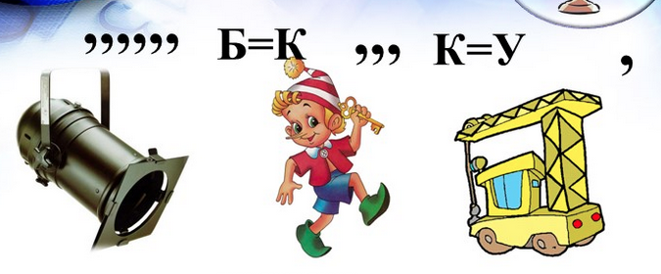

Slide 24
ОБРАЩЕНИЕ В СУД И УЧАСТИЕ В ДЕЛЕ ГОСУДАРСТВЕННЫХ ОРГАНОВ, ОРГАНОВ МЕСТНОГО САМОУПРАВЛЕНИЯ, ГРАЖДАН И ОРГАНИЗАЦИЙ В ЗАЩИТУ ПРАВ, СВОБОД И ЗАКОННЫХ ИНТЕРЕСОВ ДРУГИХ ЛИЦ

Slide 25
Защита прав других лиц осуществляется в двух формах:
1. путем обращения в суд с заявлениями в защиту прав, свобод и законных интересов других лиц либо неопределенного круга лиц (ст. 46 ГПК). (ОГВ, ОМСУ, организации и граждане).

Slide 26
Условия
1) прямое указание в федеральном законе.
2) наличие просьбы заинтересованного лица, в отношении которого закон допускает такое возбуждение дела государственными органами, органами местного самоуправления и другими субъектами (ст. 46 ГПК).
3. Наделяются правами истца, за исключением права на заключение мирового соглашения и обязанности по уплате судебных расходов.

Slide 27
2я форма участия - Дача заключения по делу:
Участие возможно в случаях, предусмотренных федеральным законом:
по инициативе государственных органов и органов местного самоуправления;
по инициативе лиц, участвующих в деле;
по инициативе суда. В этом случае привлечение возможно не только в случаях, предусмотренных законом, но и в иных необходимых случаях по усмотрению суда для достижения целей, указанных в ч. 1 ст. 47 ГПК.

Slide 28
обязательным по СК признано участие органов опеки и попечительства при рассмотрении дел:
- о признании недействительным брака, заключенного с лицом, не достигшим брачного возраста (п. 2 ст. 28);
- о порядке осуществления родительских прав родителем, проживающим отдельно от ребенка (п. 2 ст. 66);
- о лишении родительских прав (п. 2 ст. 70) и о восстановлении в родительских правах (п. 2 ст. 72);
- об ограничении родительских прав (п. 4 ст. 73);
- об усыновлении детей (п. 1 ст. 125) и об отмене усыновления ребенка (п. 2 ст. 140).

